Slide 1
Takingcare.fr
plateforme de gestion et de mise en contact entre propriétaires, locataires et prestataires de proximité à votre service autour d’un bien exceptionnel
Takingcare.fr une marque de S.E.L (sté exploitation des lieux)

Slide 2
Que faire de cette maison, Château, site industriel ?
Une maison de famille et résidence secondaire ?
Un lieu ouvert au public ?
Un centre de revenu ?
Du locatif ?
Du professionnel, séminaire ?
Takingcare vous assiste pour mettre en valeur votre bien.
Nombreux propriétaires ne savent pas comment gérer leurs biens, l’exploiter dans un environnement instable juridiquement et fiscalement comme familialement et utiliser tous les leviers des solutions numériques

Slide 3
Qui sommes nous ?
Une équipe pluridisciplinaire dédiée au projet de valorisation de votre bien avec nos consultants :
Permanents :
Nadege : spécialiste des séminaires d’entreprises
Karim : Un photographe reporter qui sait raconter des histoires
Henry : Editeurs de solutions web et animateurs de bases de données
Loic : webmaster maîtrisant la communication web
Mais aussi :
Des professionnels du marketing évènementiel (Thomas)
Des paysagistes et décorateurs pour up grader les biens (Christian)
Des historiens, géographes pour animer les biens dans leur contexte (Stéphanie)
Des consultants spécialistes des arcanes administratifs et des subventions (Valérie)
Des assistants de maîtrise d’ouvrage pour la réalisation des travaux (Jean)
Une spécialiste des traitements de surfaces intérieur et extérieur (Concession)
Histoire de l’art comme vecteur touristique (Tatiana)

Slide 4
Analyse de vos attentes…
Une oreille et écoute emphatique et attentive pour imaginer l’étendue de la délégation et déterminer vos besoins.
Des propositions et analyses précises : plans cadastraux, analyse du marché, incidences fiscales etc…
Un contrat déterminant bien les obligations des parties dans le temps
Humaine, successorale, fiscale, historique etc..
Délégations partielles ou totale, projets mixtes…
En partenariat ou dans le cadre d’une mission d’analyse forfaitaire
Dans le temps avec une vision globale

Slide 5
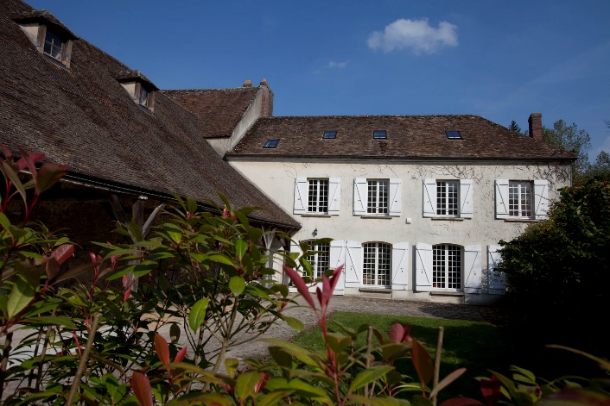
Un exemple de réalisation : contexte
Des propriétaires d’une maison familiale dans la vallée de Chevreuse dans la cour d’un château, habitant Marseille ont hérité. La maison était auparavant louée nue.
Le propriétaire souhaite renouer avec ses racines sans perdre le bénéfice de restaurer la maison, la faire vivre et y aller occasionnellement tout en bénéficiant des mêmes revenus.
Après entretiens, la proposition s’est orientée sur l’organisation de séminaires en semaine et une location le week end. Takingcar s’occupant de tout, les premières locations ont débuté en deux mois avec la distribution de la plaquette ci-dessous et la maison renaît.

Slide 6
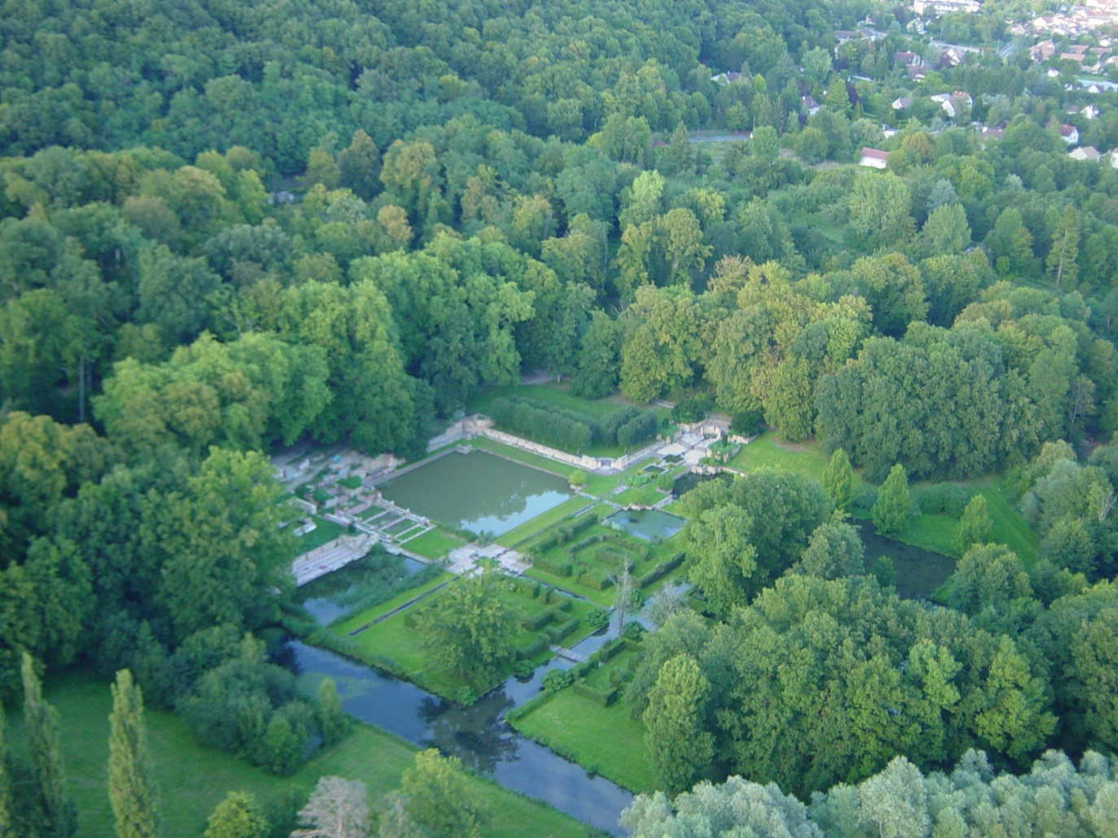
Demeure de charme en vallée de Chevreuse
Maison et Atelier pour travailler,
se ressourcer, se réunir en famille, entre
amis, en séminaire à la journée, à la semaine
ou le week end dans un écrin de verdure.
Avec notre sélection de propriétés en gestion déléguée
Henry et Concension ne manqueront pas de vous conseiller :
Ce lieu vous intéresse ? Contactez-nous rapidement : contact@takingcare.fr | 06 80 15 93 89

Slide 7
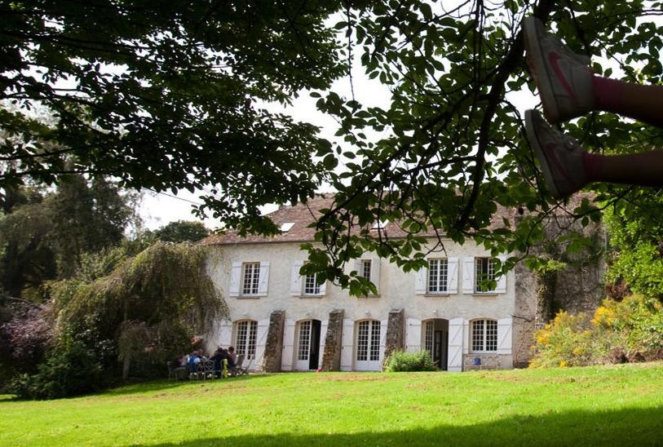
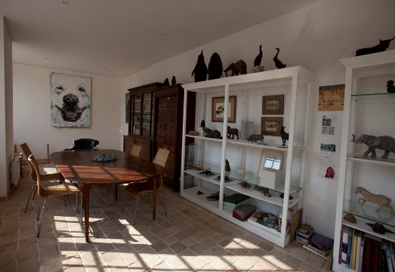
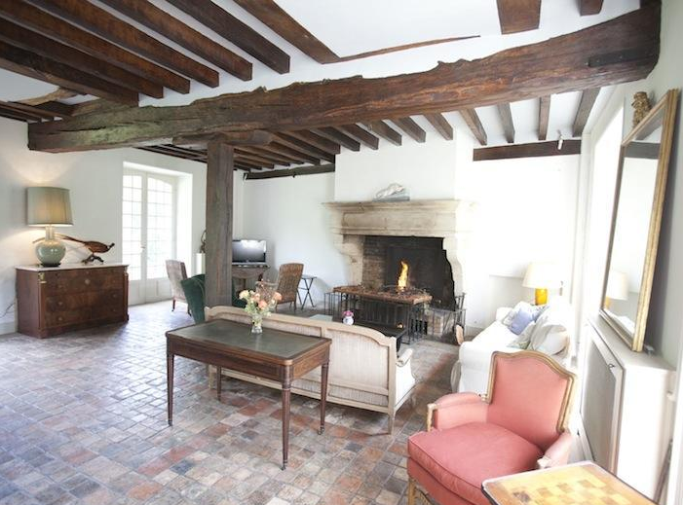
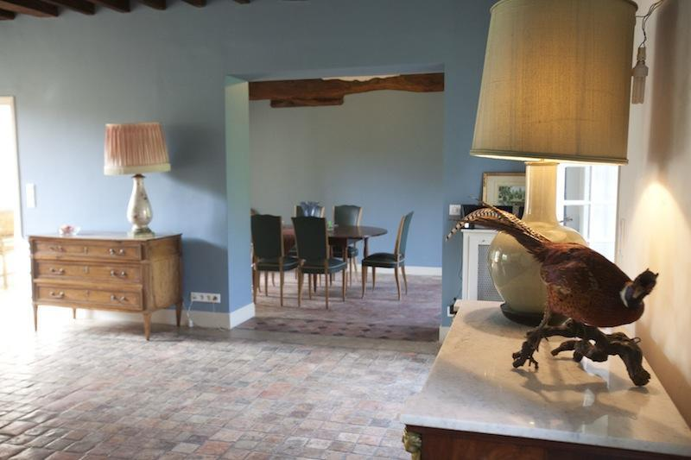
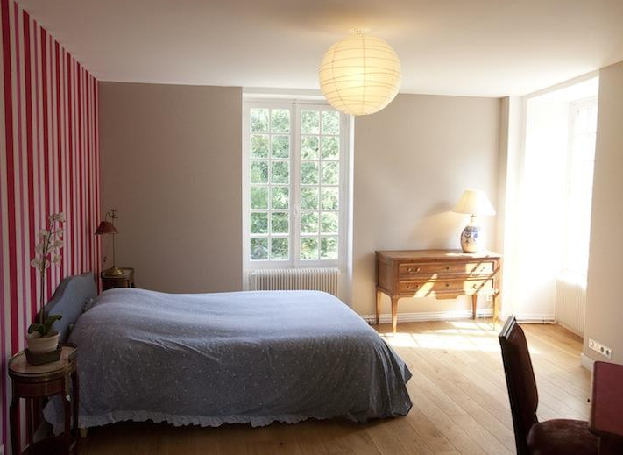
Demeure de charme en vallée de Chevreuse
Dans le domaine du Château de Mauvières, maison idéale pour 10 personnes à coucher ou 12 personnes avec enfants
Depuis Paris
0h40
Depuis Versailles
0h20
Depuis RER B Saint Remy
0h10
Surface habitable
250 m2
Réunion et atelier
100 m2
Chambres
Lits double
3 pour 6 couchages
Lits individuels
4 pour 6 couchages
Salles de bain
3
En plus dans le château
Réunion et atelier
100 m2
Chambres doubles
7
5
Située à 30 km de Paris à 15 minutes de Saint Quentin, dans le parc du château de Mauvières cette demeure de charme est nichée dans un écrin de verdure sur les bords de l’Yvette.
Elle est meublée sur 2 étages avec du mobilier de famille, est composée de 7 chambres toutes munies d’un cabinet de toilette et de trois salle-de-bains. Elle peut facilement accueillir deux familles ou des petites réunions professionnelles (le Château possède également 5 chambres d’hôtes)
Au rez-de-chaussée, vous trouverez une grande cuisine, une salle à manger et un salon de 40m2 donnant tous de plein pied sur le jardin comme des pièces transposables en ateliers, lieux de réunion familiales ou professionnelles .
Eté comme hiver, réunissez vous

Slide 8
Ce lieu pourquoi ?
Pour sa sérénité dans le cadre magnifique du Château de Mauvières
Pour partager en petit groupe des rencontres avec des artistes et artisans lors d’expositions et vernissages
Pour vous familiariser avec les arts, la culture, la faune et la flore…tout en marchant dans la boue. Que de l’authentique
Comment cela fonctionne ?
Vous arrivez – partez et profitez sans contrainte
tout sera nettoyé, rangé ou préparé, lits faits et à la demande frigidaire bien paré pour le week end voire même livraisons de traiteur
Vos effets personnels seront disposés ou remisés dans l’attente de votre prochaine visite et nous mettrons à votre disposition votre pointure de bottes…
En week end ou vous engagez pour 6 mois et c’est renouvelable par tacite reconduction
Il n’est pas trop tard !
Le propriétaire se garde les vacances de la Zone B (sachez que Paris est en Zone A…
et la semaine dans le cadre de réunion, séminaire ou l’accueil en résidence d’artistes…

Slide 9
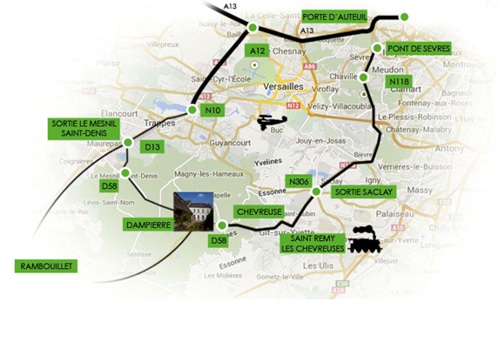
Formules SEMAINE
all inclusive and no surprises*
Lundi au vendredi / jour /
Ateliers et salle de réunion
500 € / jour
Lundi au vendredi / jour /
La maison
700 € / jour
Lundi au vendredi /
Gîte artistique maison + atelier
900 € / jour
* La restauration n’est pas prévue dans les formules mais takingcare se tient à votre disposition
Formules Week end en liberté *
du vendredi 18h au lundi 8h –
Draps- bois-chauffage compris….
Le week-end all inclusive
1 100 € / w e
Abonnement 2 week-ends / mois
1 600 € / mois*
Mais aussi : transferts, traiteur, visites culturelles ou découvertes gastronomiques et soins. Avec Takingcare, ne gardez que le meilleur
Intégrant l’atelier / internet / ménage….
* Les week-ends s’entendent hors week end des vacances scolaires . Report des week end non pris pour raison des vacances selon calendrier le mois qui suit.
week-end supplémentaire si abonnement
700 € / w e
Les tarifs sont HT pour des sociétés et taxes comprises pour les particuliers non assujettis à la TVA
Les week-ends s’entendent du vendredi 18h au lundi 8h
Henry et Concension ne manqueront pas de vous conseiller pour les services associés à ce bien :
Ce lieu vous intéresse ? Contactez-nous rapidement : contact@takingcare.fr | 06 80 15 93 89

Slide 10
Pourquoi Takingcare?
Nous nous occupons de tout
Nous sommes reconnus dans nos spécialités
Comment fonctionne ?
Une analyse sur dossier en fonction de votre avant projet
Un audit forfaitaire ou un intéressement au résultat
Qui contacter ?
Votre contact: Henry de BRYAS
06 80 15 93 89
contact@takingcare.fr

